Slide 1

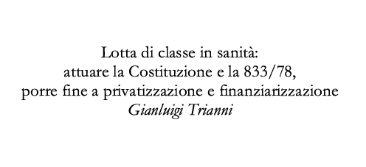

Slide 2
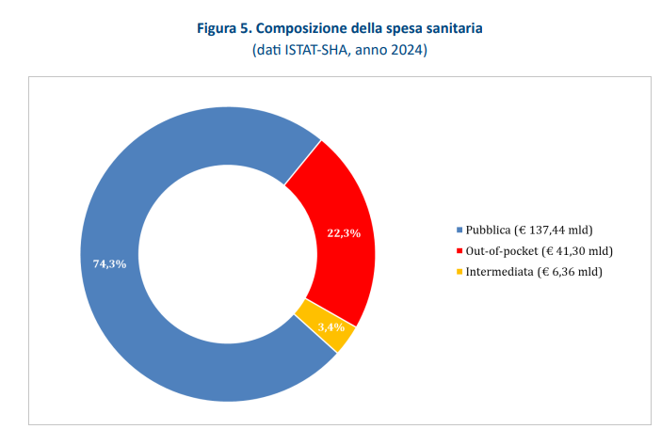

Secondo i dati ISTAT, la spesa sanitaria per il 2024 è ammonta a € 185,12 miliardi

Slide 3

Rapporto Fnomceo-Censis
Il valore economico e sociale del Servizio sanitario italiano
Rapporto Finale - Roma, 24 ottobre 2023
Partendo da un valore della spesa sanitaria pubblica (ndr. nel 2022) pari a 131,3 miliardi di euro (inclusiva di una quota per ricerca e sviluppo) il valore della produzione interna diretta, indiretta e dell’indotto ad essa ascrivibile è stimata pari a 242 miliardi di euro.
Il moltiplicatore della transizione dalla spesa al valore della produzione è pari a 1,84: per ogni euro di spesa sanitaria pubblica investito nel Servizio sanitario viene generato un valore della produzione non distante dal doppio.
Il valore aggiunto complessivo creato è pari a 127 miliardi di euro: il 7,3% del valore aggiunto totale e il 6,5% del Pil.
I settori che direttamente e indirettamente beneficiano della spinta della spesa sanitaria pubblica sono:
I servizi sanitari per un valore della produzione pari a 126 miliardi di euro con quasi 1,3 milioni di occupati,
il settore dell’assistenza sociale con 8,6 miliardi di valore di produzione e un’occupazione di 180 mila persone,
il commercio al dettaglio e all’ingrosso, con quasi 9 miliardi di valore di produzione e oltre 95 mila occupati.
servizi qualificati di tipo amministrativo, legale, contabile, di consulenza gestionale con un valore della produzione di oltre 3 miliardi di euro per oltre 30 mila addetti,
servizi di vigilanza e di facility management con 3 miliardi di euro di valore della produzione e quasi 43 mila occupati.
La generatività della spesa sanitaria pubblica si completa considerando che il totale delle imposte dirette e indirette e dei contributi sociali ascrivibili al circuito attivato dalla spesa sanitaria pubblica citata è pari ad oltre 50 miliardi di euro, 28 miliardi di imposte dirette e indirette e quasi 22 miliardi di contributi sociali relativi ai lavoratori dipendenti coinvolti.
La spinta alla buona occupazione: Gli occupati interni diretti, indiretti e indotti afferenti al meccanismo cumulativo innescato dalla spesa sanitaria pubblica sono stimati complessivamente in 2,2 milioni di persone, pari all’8,7% degli occupati totali

Slide 4
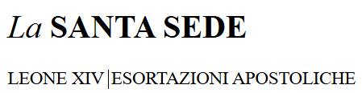
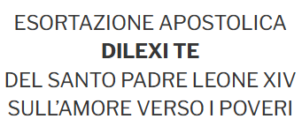



È doveroso continuare a denunciare la ‘dittatura di un’economia che uccide’ e riconoscere che, mentre i guadagni di pochi crescono esponenzialmente, quelli della maggioranza si collocano sempre più distanti dal benessere di questa minoranza felice”.
Tale squilibrio procede da ideologie che difendono l’autonomia assoluta dei mercati e la speculazione finanziaria. Perciò negano il diritto di controllo degli Stati, incaricati di vigilare per la tutela del bene comune. Si instaura una nuova tirannia invisibile, a volte virtuale, che impone, in modo unilaterale e implacabile, le sue leggi e le sue regole.
Sebbene non manchino diverse teorie che tentano di giustificare lo stato attuale delle cose, o di spiegare che la razionalità economica esige da noi di aspettare che le forze invisibili del mercato risolvano tutto, la dignità di ogni persona umana dev’essere rispettata adesso, non domani, e la situazione di miseria di tante persone a cui viene negata questa dignità dev’essere un richiamo costante per la nostra coscienza”.
Auspico che cresca il numero dei politici capaci di entrare in un autentico dialogo che si orienti efficacemente a sanare le radici profonde e non l’apparenza dei mali del mondo, perché si tratta di ascoltare il grido di interi popoli, dei popoli più poveri della Terra”.

Slide 5
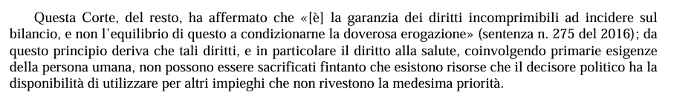
Corte Costituzionale
Sentenza 195.2024
nel giudizio di legittimità costituzionale promosso da Regione Campania 28.02.2024
Considerazioni in diritto - punto 10
“Devono essere prioritariamente ridotte le altre spese indistinte, rispetto a quella che si connota come funzionale a garantire il “fondamentale” diritto alla salute di cui all’art. 32 Cost., che chiama in causa imprescindibili esigenze di tutela anche delle fasce più deboli della popolazione, non in grado di accedere alla spesa sostenuta direttamente dal cittadino, cosiddetta out of pocket”.
F. Fraioli - La spesa sanitaria è sempre costituzionalmente necessaria - Quotidiano Sanità 241209

Slide 6

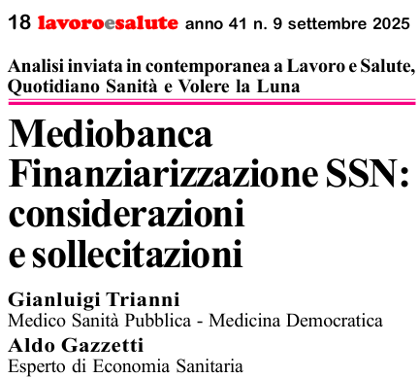

a. Aumento del giro di affari e della redditività
Le regioni si confermano veicolo politico amministrativo della privatizzazione,
che sarà potenziato con la prossima applicazione in sanità di accordi per l’autonomia regionale differenziata.
Involontariamente sono indicate sintomatologia - spesa privata in crescita più della pubblica - e terapia - misure di potenziamento come in corso di epidemia Covid-19) - indispensabili per il SSN.
Entrambe sono millantate dal governo e dalla sua maggioranza assoluta, e troppo tardivamente proposte da un’opposizione impossibilitata ad ottenere risultati nel mero agone parlamentare, e compromessa con attori del mondo assicurativo (UniSalute Unipol, Metasalute ecc..) o del Terzo settore.
Le stesse organizzazioni sindacali, confederali e no, non si pongono l’obbiettivo del superamento della copertura assicurativa nei contratti di lavoro, né inseriscono il potenziamento del SSN nel contenzioso generale con il governo.
b. Aumento delle “criticità” di carattere macroeconomico e di settore
“spinte inflattive emerse nel 2022 comprimono la redditività del settore. “
” le liste d’attesa che, insieme a motivi economici, hanno spinto quasi una persona su dieci nel 2024 a rinunciare a prestazioni sanitarie”
La rinuncia alle cure da impoverimento comporta per la sanità privata una “crisi da sovrapproduzione relativa” !
c. Aumento delle dimensioni e della distribuzione geografica del settore privato
A fronte del flagello dell’autonomia regionale differenziata la sanità privata va organizzandosi su base “poli regionale”, in un evidente trend verso reti sanitarie private nazionali diffuse, modello Lombardia.
d. Aumento degli organici
Conferma della necessità di incrementare le retribuzioni, e di rispettare gli accordi contrattuali sugli orari di lavoro nel privato come nel pubblico.

Slide 7
Sottofinanziamento del FSN e confronti OCSE per attacco neoliberista alla 883/78 (SSN)
Tra i Paesi OCSE l’’Italia è al di sotto della media sia in termini pro-capite con $4,8mila, che in rapporto al PIL (8,4%).
Tra i 6 mld aggiuntivi FSN (+ 2,2 ?) per il 2026 sul 2025 promessi dal Ministro Schillaci e gli oltre 70/75 mld l’anno per eguagliare la spesa pubblica pro-capite della Francia e della Germania, esiste un evidente gap.
Tale gap è utilizzato dai neoliberisti, (cfr. 20° Rapporto Crea) per suggerire che “l’intervento pubblico deve allargare i suoi confini, rinunciando ad arroccarsi sull’idea di una posizione egemonica del servizio pubblico, occupandosi della governance di tutto il sistema sanitario, compresa la (rilevante) quota di servizi sanitari oggi classificati come sanità privata”.
A tal fine un documento del CNEL del 25.02.02, redatto anche con il concorso di tecnici PD neoliberisti, indica non esistere alternativa al finanziamento privato, e suggerisce la “co-programmazione pubblico privato in sanità”, eufemismo per indicare un ruolo più incisivo del capitalismo sanitario professionale, imprenditoriale e finanziario, addirittura nella pianificazione nazionale e nella destinazione del Fondo Sanitario Nazionale.
A seguire il presidente della Lombardia A. Fontana ha proposto di definire una riforma del SSN, cioè il superamento della 833/78, alla Conferenza delle Regioni!!
Va delineandosi così una iniziativa politica neoliberista, veicolata tramite l’autonomismo regionale, per il superamento/negazione della
833/78, quindi dell’universalismo e del SSN.
PS
L’ANAAO (25.10.04) al grido di «il modello aziendale è fallito» rivendica maggiore flessibilità nei rapporti di lavoro (part-time, incarichi mirati, coinvolgimento di specializzandi e pensionati con contratti specifici); e regole sulla libera professione, «più flessibili
Il DDL Semplificazioni (Senato 25.10.09) privatizza la sanità territoriale con ulteriori competenze delle Farmacie dei Servizi (private e multinazionalizzantesi)

Slide 8
Proposte (?) Pd
Gradualismo e caratteristiche del SSN
La proposta del PD del 25.05, sempre che sia perseguita nei fatti politico amministrativi, di dotare il FSN in cinque anni sino al 7,5% del Pil è incongruente con l’obbiettivo di salvare il SSN. Il suo gradualismo non tiene conto che:
è ingravescente l’impatto del sottofinanziamento sul SSN e delle remunerazioni del personale, che già oggi, per pareggiare l’inflazione del 17% tra il 2019 ed il 2025, e diventare premianti, dovrebbero arrivare ad incrementi almeno del 20/25%.
il SSN funziona in tutte le regioni con piante organiche “scoperte” e con strutture molto sottodimensionate. (gli standards dei D.M.70/15 e 77/22 sono figli, tecnicamente obsoleti, dell’“austerity” si che l’attuale architettura del SSN è sottodimensionata.)
la percentuale sul PIL come criterio di finanziamento è meccanicistica con rischi sia di “razionamenti” che di sprechi.
l’attuale stasi del finanziamento in conto capitale del SSN, espresso dal clamoroso ritardo nell’utilizzo dei già sottodimensionati circa 20 mld del PNRR e spia dell’incapacità delle regioni di “mettere a terra” investimenti, contrasta con l’aumento dei flussi finanziari per investimento nel settore privato che li utilizza per “upgrade” tecnologico, contenimento dei costi ed espansione della rete erogativa e del giro di affari.
“Concentrazione di capitali” e “consolidamento” si registrano anche nel settore assicurativo sanitario, proattivo preludio all'allargamento per legge dell'assicurazione sanitaria volontaria o indotta dall'incentivazione. Non sfugga l’attuale iniziativa di acquisto di Assicurazioni Generali da parte di MPS, sostenuta da Governo e del Gruppo L. Caltagirone (finanziere di FdI)

Slide 9
Sottofinanziamento neoliberista del FSN
Alternative per il Bilancio 2026 e seguenti
In qualsiasi caso non si salva il SSN senza :
una fiscalità progressiva,
una seria lotta all’evasione fiscale,
la ridefinizione delle poste di Bilancio (es. meno armi, + spesa sociale)
ed anche il ricorso a Cassa Depositi e Prestiti, che dispone di oltre 200 mld derivanti dal risparmio postale di oltre 22 milioni di cittadini.
Sembra caduto nel vuoto del governo, dell’opposizione e delle rivendicazioni sindacali, l’importantissimo Rapporto FnomCeo – Censis del 2023, che segnala straordinari impatti positivi sull’economia italiana dei finanziamenti del SSN in termini di PIL ed occupazione, stimati (nel 2022) in 1,85 euro per 1 euro di investimento e 2,2 milioni di nuovi posti di lavoro
Tra l’altro tutto qui, sugli investimenti, si gioca la competizione tra SSN pubblico e Sanità privata finanziarizzata, anche da player internazionali.

Slide 10



Calgago : «Ubi solitudinem faciunt, pacem appellant»
«(omissis)
Ogni volta Razziatori del mondo, adesso che la loro sete di universale saccheggio ha reso esausta la terra, vanno a cercare anche in mare:
avidi se il nemico è ricco, arroganti se povero,
gente che né l'oriente né l'occidente possono saziare.
Loro bramano possedere con uguale smania ricchezze e miseria.
Rubano, massacrano, rapinano e, con falso nome, lo chiamano impero.
Fanno il deserto, e lo chiamano pace.»
(Tacito, Agricola, 30)

Slide 11
Grazie
della
Attenzione

